Slide 2
Utgångspunkter:
- 15 procent av befolkningen känner sig otrygga att vara ute själva.*
- Var 10:e kvinna undviker att gå ut ensam på kvällen*
- Vi låter demenssjuka förirra sig utan hjälpmedel
- Du måste argumentera för att få en ambulanshjälp
- Vård på distans ökar kraftfullt, men kan göra
hemmet till ett ”fängelse”, då ingen tar ansvar för larmhantering när du är aktiv ute.
*Källa: BRÅ, Nationella trygghets­undersökn­ingen 2013

Slide 3
Sektorsövergripande tomrum
”Blåljusfunktionerna”
- Akuta livshotande lägen
Kommunalt finansierad omsorg
- Stöd i hemmet
?
- Andra oplanerade händelser utanför hemmet
Notes:
Sjöräddningen och Fjällräddningen

Slide 4
Idéburet ideellt/privat/
offentligt partnerskap
och många fler…

Slide 5
LANDRÄDDNINGENS VISION
Alla, oavsett ålder, livssituation
och förmåga ska känna sig trygga
i ett aktivt liv utanför hemmet.
Notes:
Kommer idag säga många självklarheter.

Slide 6
MÅLET
Alla ska känna sig trygga,
inga försvinner
och alla får snabb hjälp på plats.
Notes:
Kommer idag säga många självklarheter.

Slide 7
Gränsöverskridande
Geografiskt
Tvärsektoriellt

Slide 8
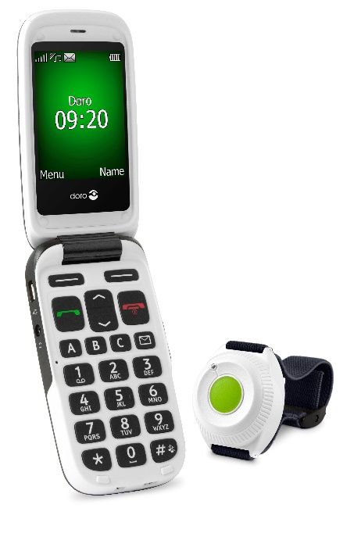
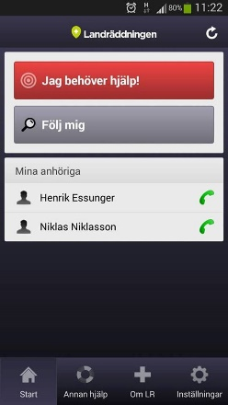
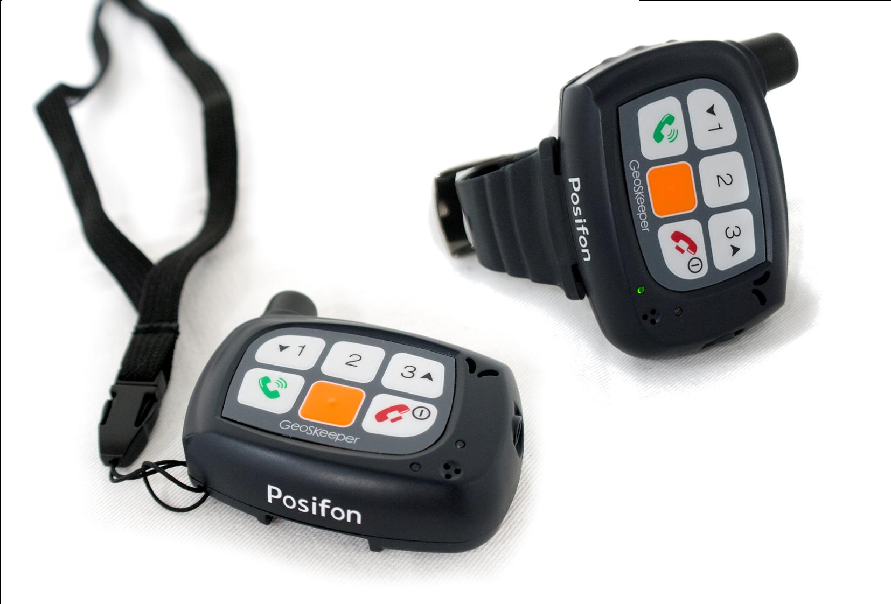
Bygger på användande av telefoner med GPS

Slide 9
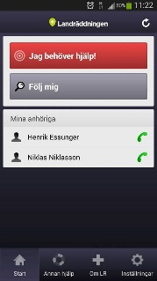
Grundfunktioner
Låt anhöriga följa din position när du känner dig otrygg.
Larma till larmcentralen, de söker tillgängliga volontärer som kan stödja dig på plats.
eller larma anhöriga direkt

Slide 10
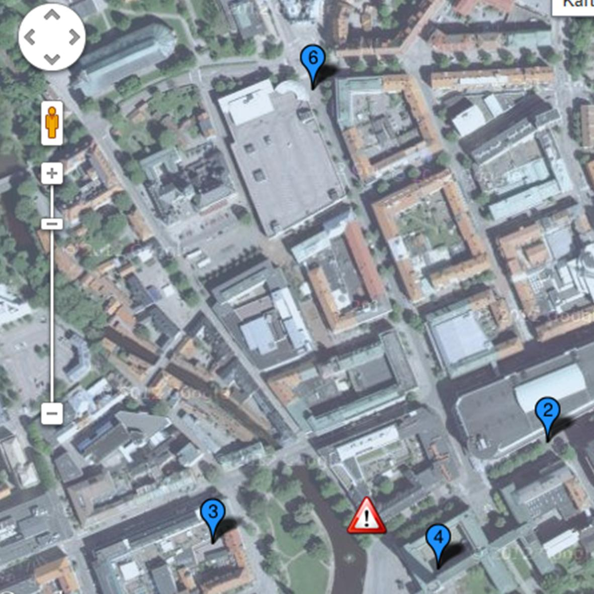
Larm med volontärsinsats
1. Person larmar larmcentralen.
2. Larmcentralen ser, i samband med ett larm, vilka frivilliga volontärer
som befinner sig närmast den larmande.
3. Efter att ha verifierat stödbehovet
tillfrågas volontärerna.
4. En volontär beslutar att hjälpa till. Får uppgifter om den larmande och dess position. Beger sig till platsen.
5. Båda parter avslutar larmet efteråt och
rapporterar sin bild av situationen.
Person som larmar

Slide 11
Användarperspektiv - Engagemang i tre steg
App enkelt!
Använd inom familjen utan
fullständig
registrering
Registrerad,
möjlighet vara
volontär och
få volontärsstöd
Certifierad
Landräddare
kan ge
första hjälpen

Slide 12
Verksamhetsperspektiv
Registrerad,
möjlighet vara
volontär
App enkelt
Certifierad
Landräddare
Trygghetsskapande
larmfunktion
Utbildnings-
verksamhet

Slide 13
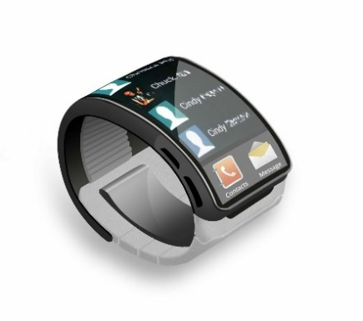
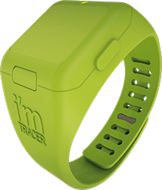
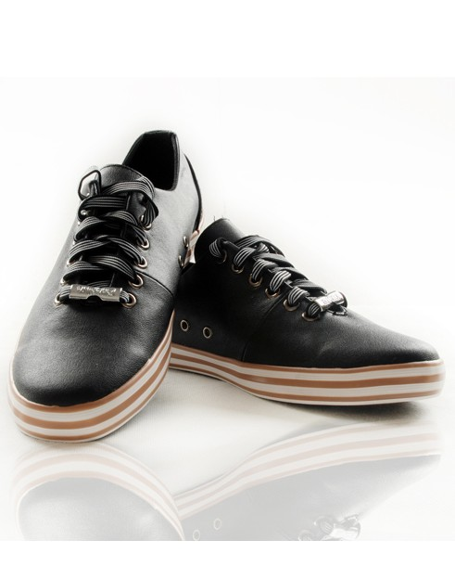
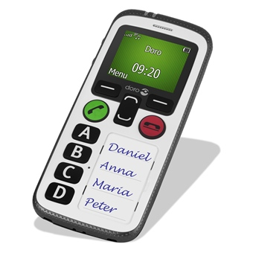
Leverantörsoberoende hubb
för framtidens enheter
+ mängder av Telehealth sensorer

Slide 14
Två grundläggande nyttor
1. Ökad trygghet genom vetskap att funktionen finns och kan användas
2. Snabb hjälp på plats vid larmsituationer
Kommentar: Blir lätt fokus bara på den andra, men den första
är egentligen viktigare.

Slide 15
Prissättning
Gratis att utnyttja Följ mig och att larma anhörig
Förmedling av volontär via larmcentral - 150 kr/samtal
Årlig avgift för 5 förmedlingar av volontär - 495 kr/år
Möjlighet att söka anhörig med enkel mobiltelefon eller utnyttja andra avancerade positioneringstjänster – betaltjänst som kan beställas via Landräddningen

Slide 16
Vill ni vara med och skapa
en ny modern folkrörelse?

Slide 17
Funktionen behöver
Appen – Android eller Iphone
Telefonabonnemang - mobilt data
Larmmottagare måste ha appen
Platstjänsterna i telefonen ska vara på (kräver dock ej att GPS är på hela tiden)

Slide 18
DIN POSITION SKAPAR TRYGGHET

